Slide 1
Sets
Sets
June 2017
2H Q18
SAM
3H Q11
Nov 2017
1H Q9
Practice
3H Q14
May 2018
1H Q14
Nov 2018
1H Q9
Mark Scheme suggests Venn for probability Q

Slide 2
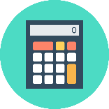
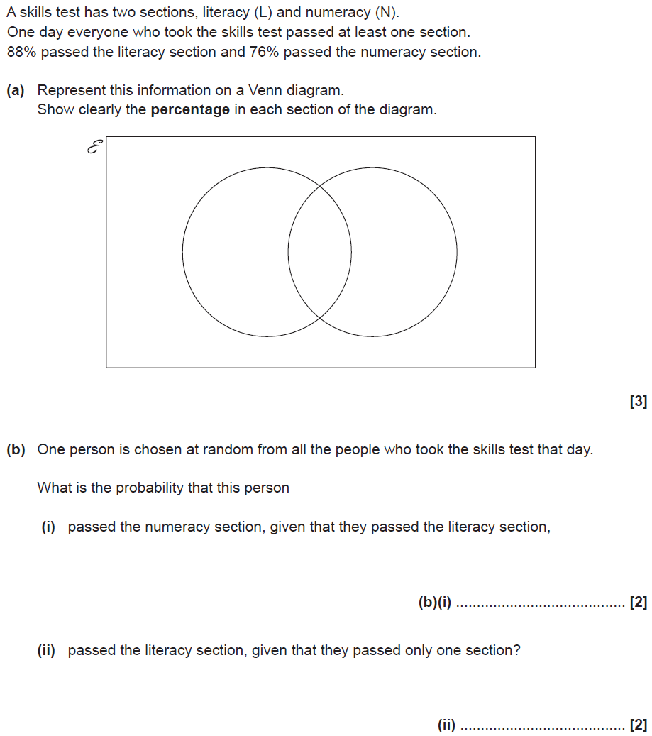
Sets
SAM 3H Q11

Slide 3
Sets
SAM 3H Q11
A
B (i)
B (ii)

Slide 4
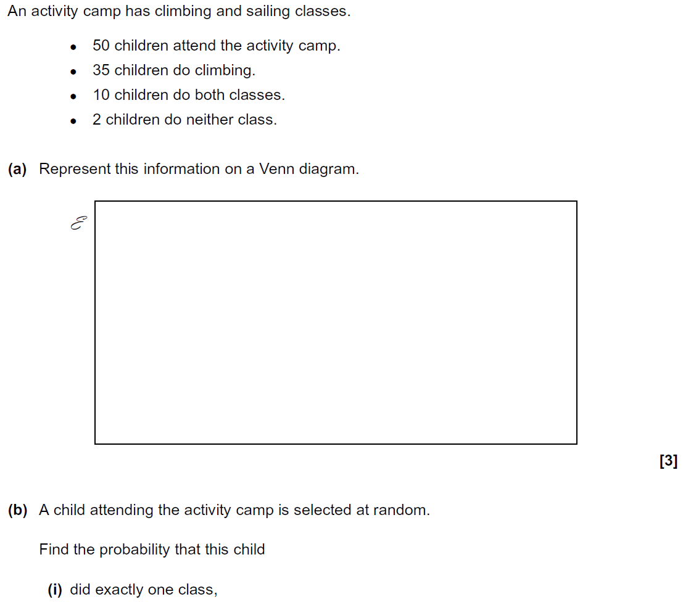
Sets
Practice 3H Q14

Slide 5
Sets
Practice 3H Q14
A
B (i)
B (ii)

Slide 6
Sets
June 2017 2H Q18

Slide 7
Sets
June 2017 2H Q18
A

Slide 8
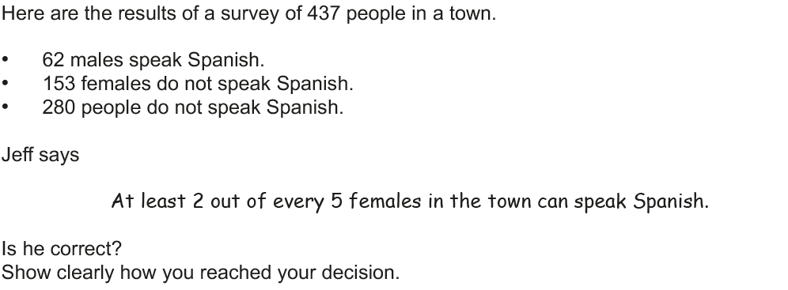
Sets
Nov 2017 1H Q9

Slide 9
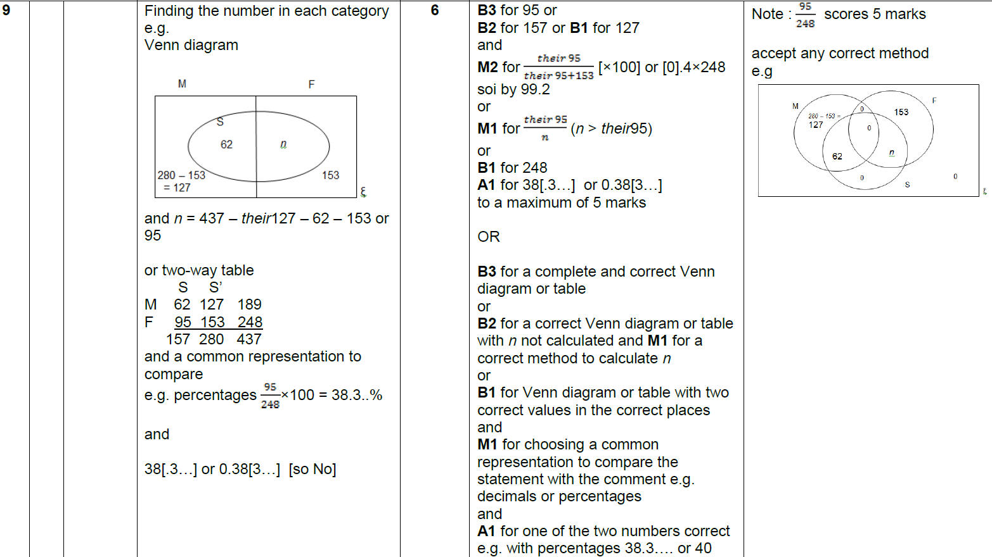
Sets
Nov 2017 1H Q9
A

Slide 10
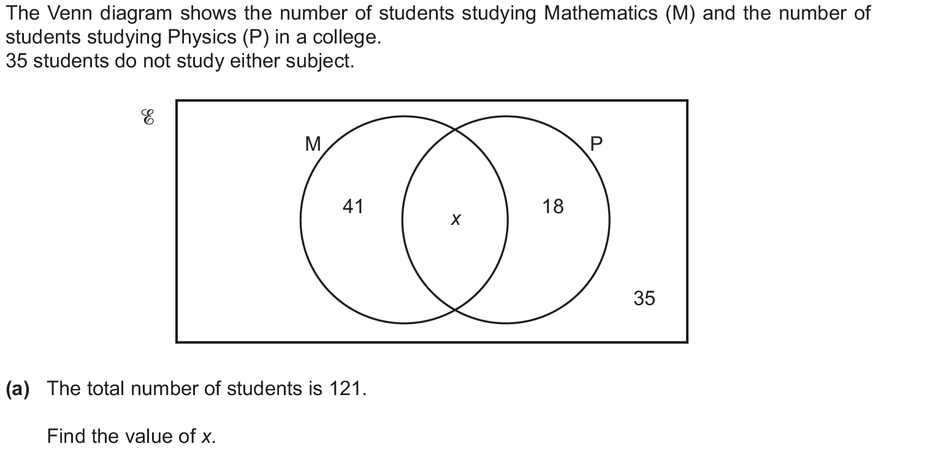
Sets
May 2018 1H Q14

Slide 11
Sets
May 2018 1H Q14
A
B

Slide 12
Sets
Nov 2018 1H Q9

Slide 13
Sets
Nov 2018 1H Q9
A
B

